Slide 1
ひやりん。
Team G
いしかわ、くろやなぎ、こもりた、とよだ、はしもと、ほし

Slide 2
１つの事故の背後に300のヒヤリハット
たとえば。。。
重大事故を防ぐにはヒヤリハットに注意すること！
でも、そもそもヒヤリに気づかないとしたら、こわいですよね。
Notes:
http://www.oricon.co.jp/news/42693/full/#rk
https://www.ncbi.nlm.nih.gov/pmc/articles/PMC1556694/pdf/amjphnation00593-0121b.pdf
一瞬の居眠りでヒヤリ
うっかり信号無視でハット
「一つの重大事故の背後に29の軽微な事故が、その背後に300の異常が存在する」
Herbert William Heinrich、 1929
でも、そんなヒヤリに気が付かなかったとしたら。。。

Slide 3
認知症疑いの男性高齢者、61％が自動車運転
認知症の疑いがある男性高齢者の61％が自動車の運転を続けていることが、国立長寿医療研究センター（愛知県大府市）の調査で分かった。同センター予防老年学研究部の島田裕之部長は「疑いのある人がすべて認知症とは断言できないが、周囲が異変を感じたら早期受診を促すべきだ」と話している。（日経 2015/6/11）
ドライバーに「ひやり」を気づかせてあげて！
Notes:
円グラフ。
右しか見てない車とぶつかりそうに。

Slide 4

そこで「ひやりん。」 あなたに理想のヒヤリを教えてくれます。
あなたのヒヤリ度と
理想のヒヤリ度。
みんなが気になる
かわいい赤ちゃん。
あなたのヒヤリが
足りないと
こわがります！
刻々と変化するグラフが
理想のひやりとの差を
教えてくれます。
Notes:
いらすとや

Slide 5
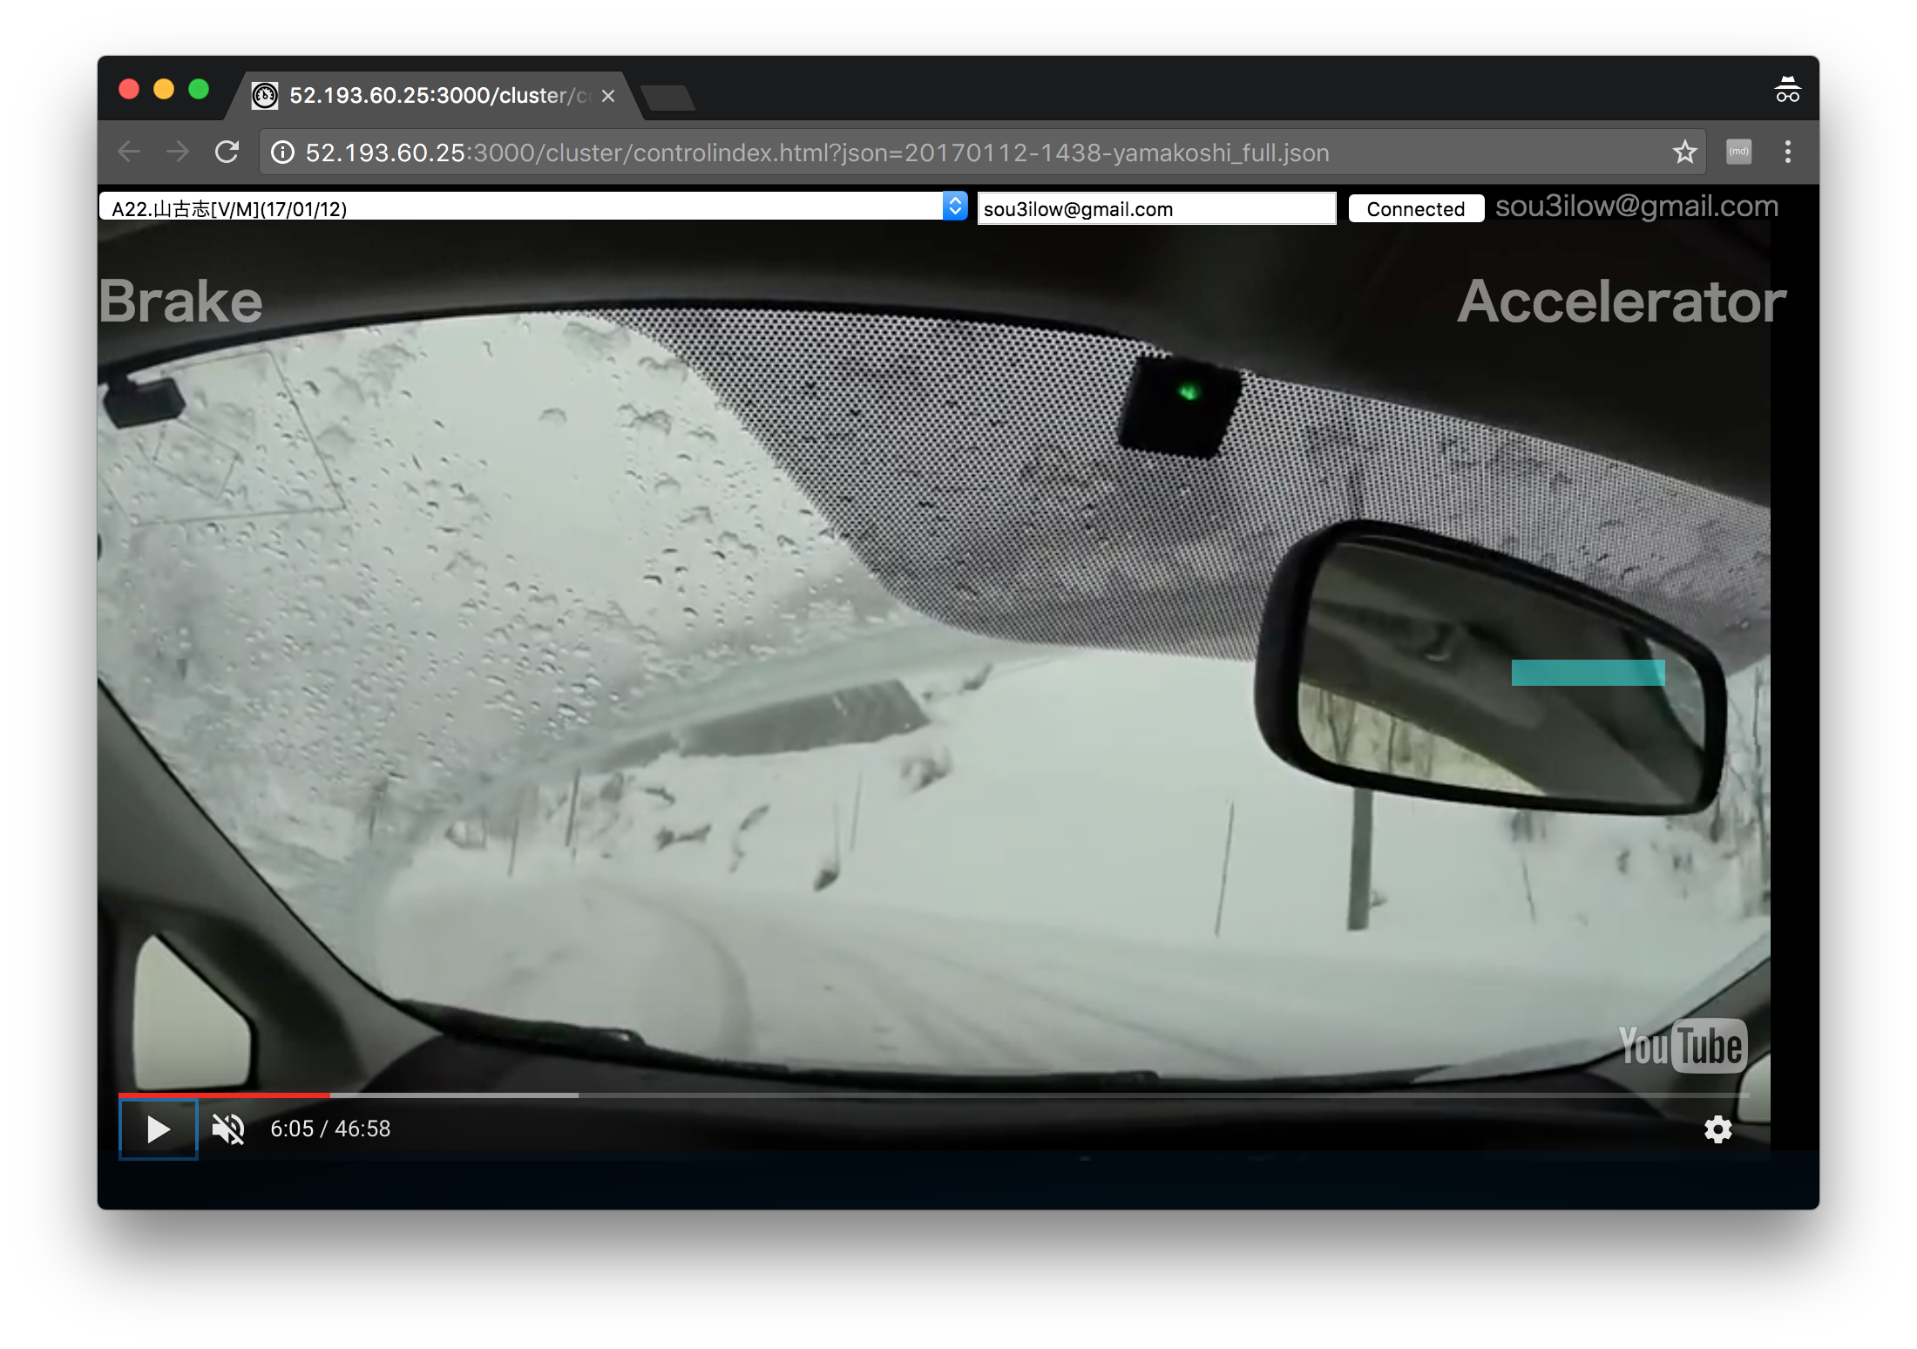
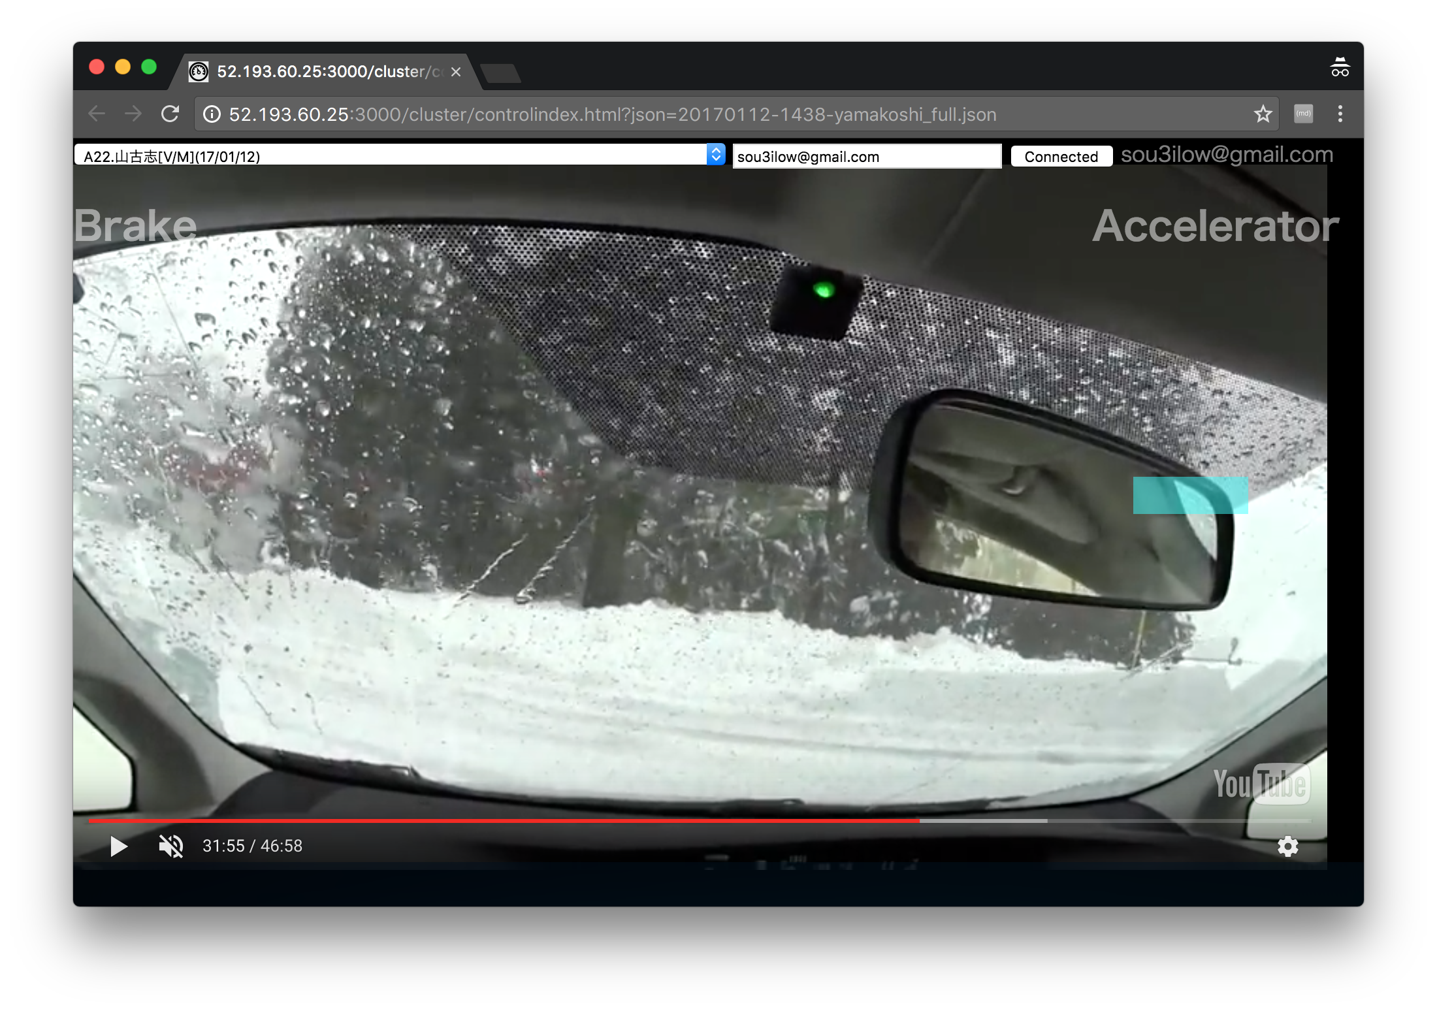
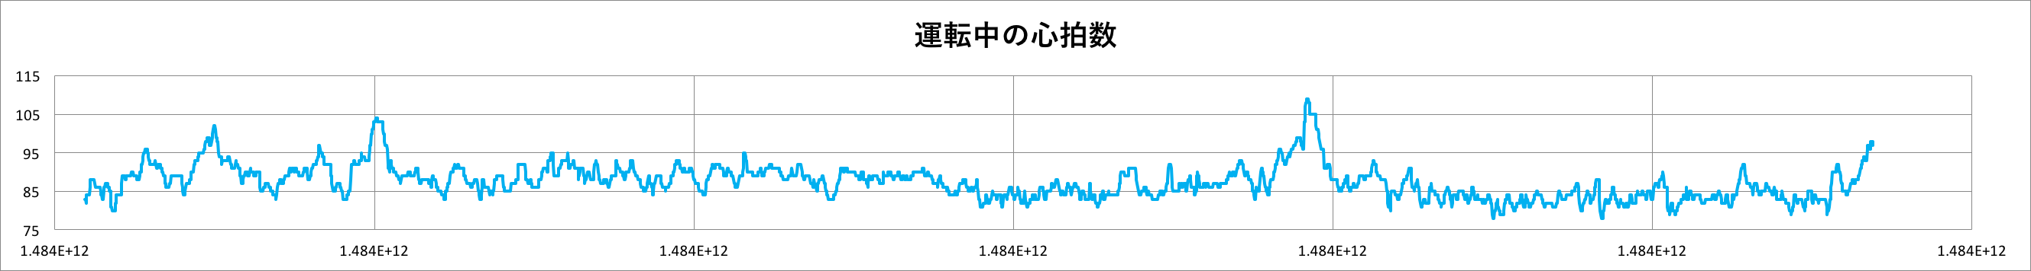
理想ヒヤリ度って？
理想ヒヤリ度≒正常な注意力をもって運転した場合の心拍数
カーブ！
バック！
SDTECHさんのVital.Heartrateを使わせていただきました。
でも、同乗者がいないとわからないんじゃ意味がないのでは？？

Slide 6
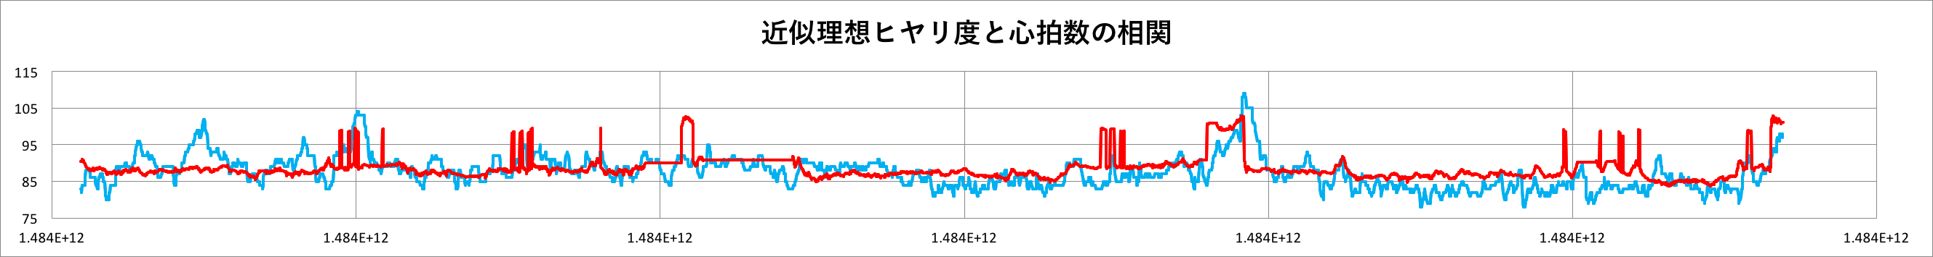
そこで、理想ヒヤリを近似計算
カーブ！
車両情報を元に近似値を計算。パラメタを機械学習しました。
フィット！
フィット！
Accessさんのデータをを使わせていただきました。
IdealHiyari = f(Acceleration.x, SteeringWheel.angle,
VehicleSpeeBackd.speed, AcceleratorPedalPosition.value,
Gyro.z, Gear)

Slide 7
それではデモをどうぞ

Slide 8
クレジット
いらすとや
http://www.irasutoya.com/
効果音SE
http://kouka-on.seesaa.net/

